Slide 1
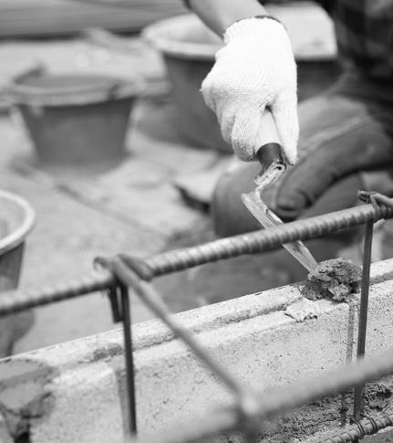
Revestimientos para pisos, muros y cielos
Especialidad Construcción
Mención Terminaciones de la construcción
Módulo Revestimientos para pisos, muros y cielos
Entrega de saberes

Slide 2
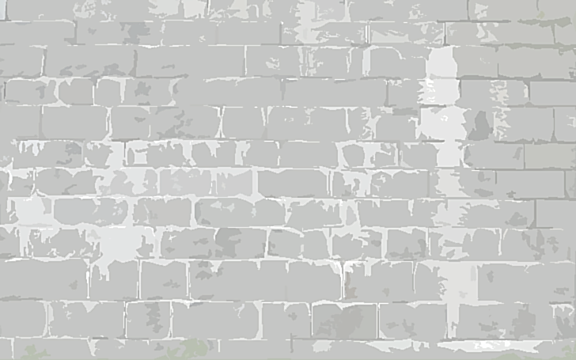
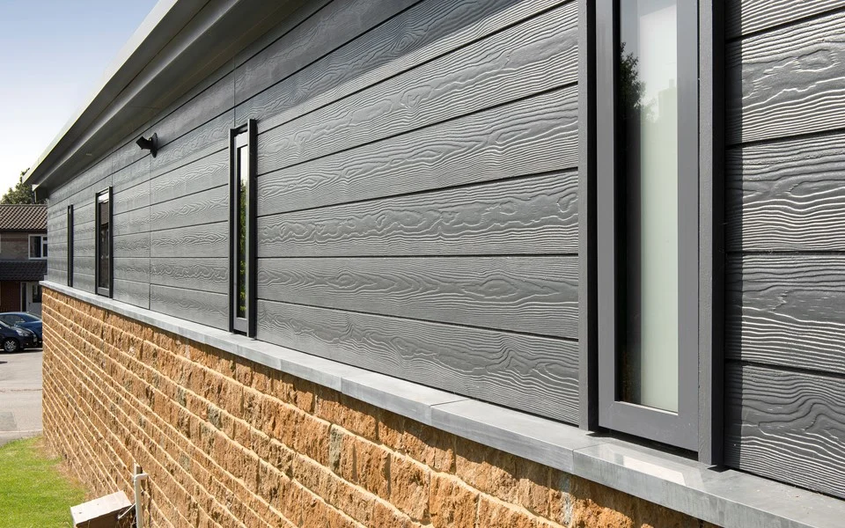
REVESTIMIENTO
Es lo más visible que presenta una vivienda. Cumple la función de proteger la estructura de la vivienda, siendo la condición primordial, tanto para el diseño como para el material, impedir el ingreso de humedad a la estructura y al interior de la vivienda y permitir el fácil escurrimiento de esta. Así, cumplen una doble función: protegen los elementos de Obra Gruesa (la estructura), y les proporcionan un aspecto agradable.

Slide 3
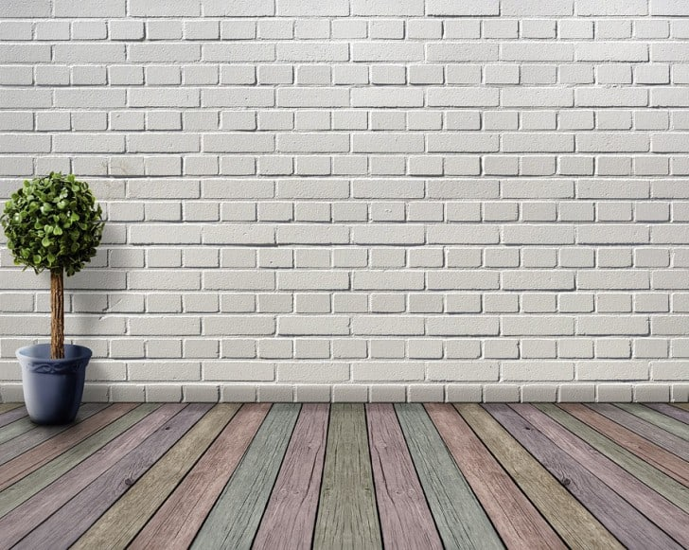
REVESTIMIENTO
La primera parte es necesaria ya que no todos los materiales usados en la obra gruesa resisten de la misma manera los agentes externos, como la humedad, la luz solar, los químicos u otros elementos, incluyendo el mismo maltrato de los usuarios.

Slide 4
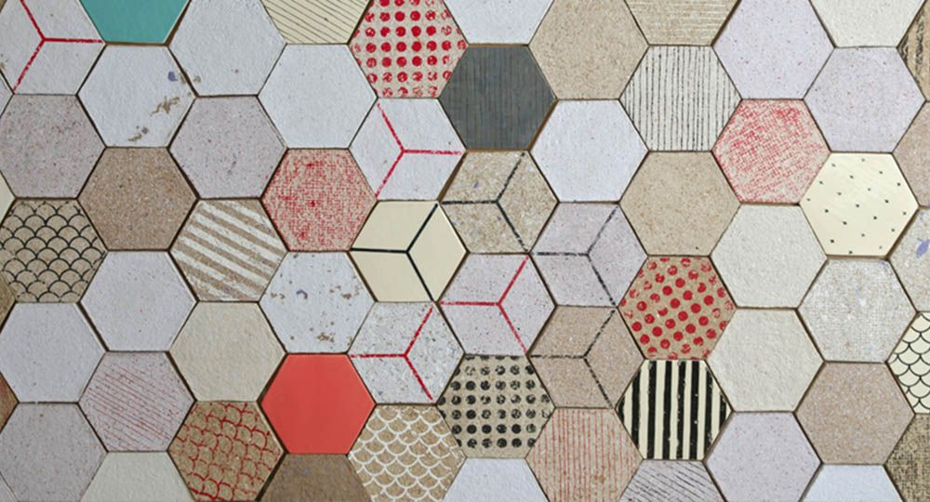
REVESTIMIENTO
FIGURA 1 - Revestimiento con material reciclado
La decisión del tipo de revestimiento es bastante compleja ya que considera variables de muy distinto orden: costos, duración, recambio, inalterabilidad, expresión, resistencia, etc. Por esta razón no hay una única solución a los requerimientos de un edificio.
También se debe considerar que todos estos elementos: pisos, muros y cielos, deben tener una mantención permanente, con lo cual se alarga su vida útil.
Fuente: https://www.arquitecturayempresa.es/noticia/arquitectura-sostenible-revestimientos-de-paredes-con-materiales-reciclados

Slide 5
REVESTIMIENTO
Existen factores que se deben considerar al momento de elegir un material de revestimiento, entre estos encontraremos:
Apariencia Final
Características del clima, como luz solar, viento, pluviometría, humedad relativa
Costo del revestimiento
Tiempo de instalación
Mantenimiento recomendado por el fabricante

Slide 6
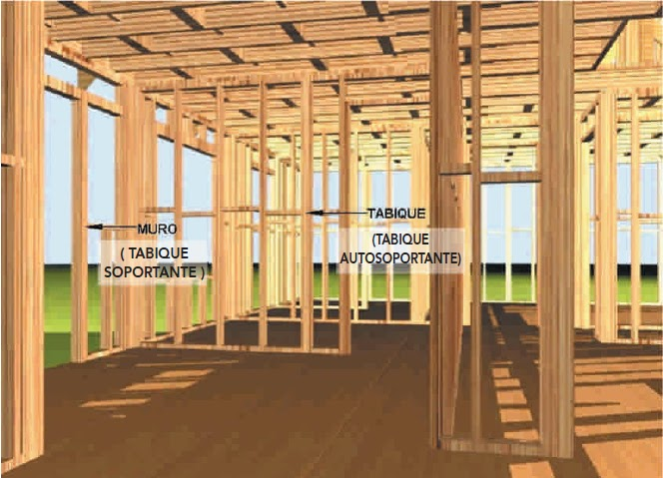
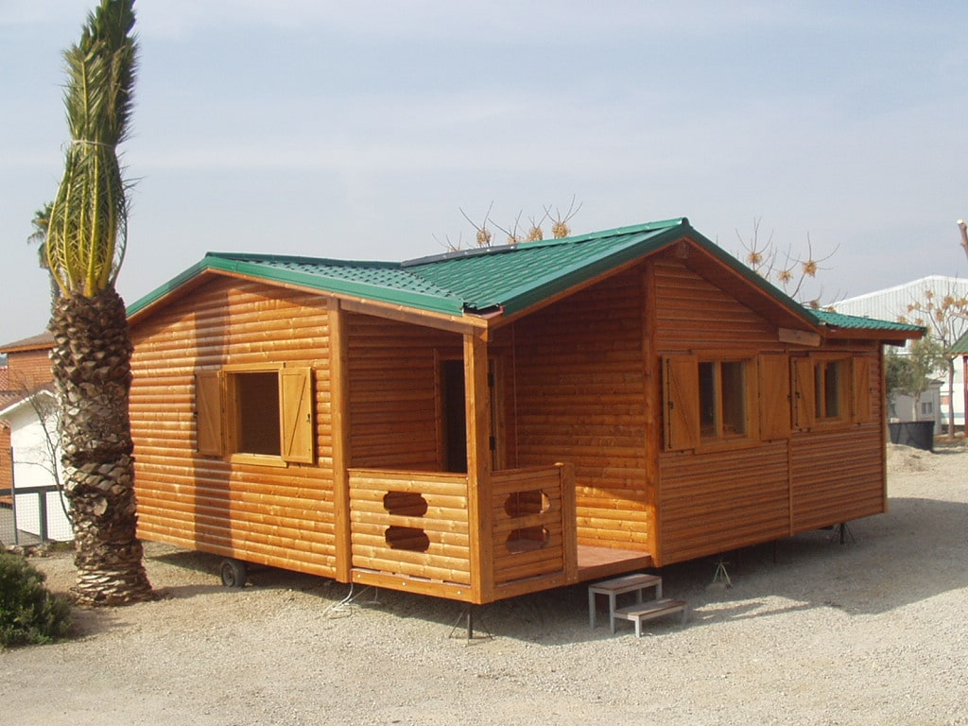
REVESTIMIENTO DE MUROS EXTERIORES
Independiente del sistema constructivo empleado, tenemos una amplia gama de opciones para revestir nuestros paramentos verticales, siendo fundamental la funcionalidad, ubicación y otros aspectos más subjetivos del espacio a revestir, como el gusto personal del mandante y los recursos económicos con que se cuente.
FIGURA 2 - Tabiques de madera
FIGURA 3 - Casa prefabricada
Fuente: http://todotabiquesdemadera.blogspot.com/2012/06/tabiques.html
Fuente: https://casascarbonell.es/casas-de-madera-prefabricadas-cimentacion/

Slide 7
REVESTIMIENTO DE MADERA
Estos pueden ser piezas sólidas de madera, tableros contrachapados o de fibras orientadas con distintos tipos de terminaciones y soluciones para cada caso.
La ventaja de usar madera reside en la diversidad del diseño, su bajo coeficiente de transmisión térmica, bajo peso con relación a su resistencia, elasticidad, y además, facilidad de colocación y mantenimiento.
La mayoría de estos revestimientos requieren pinturas o barnices protectores, se deben proteger de los agentes bióticos y abióticos.

Slide 8
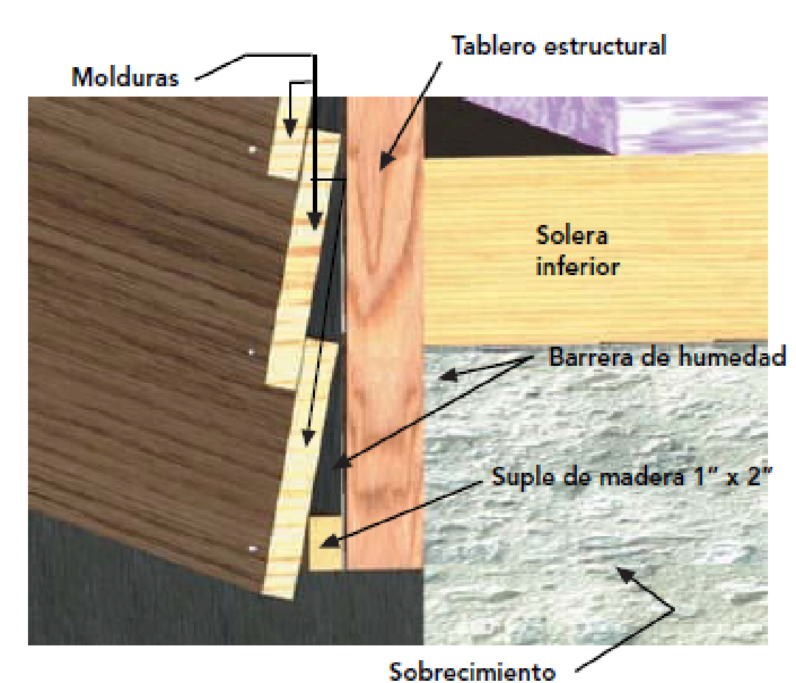
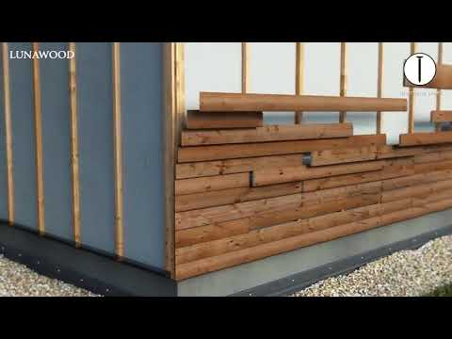
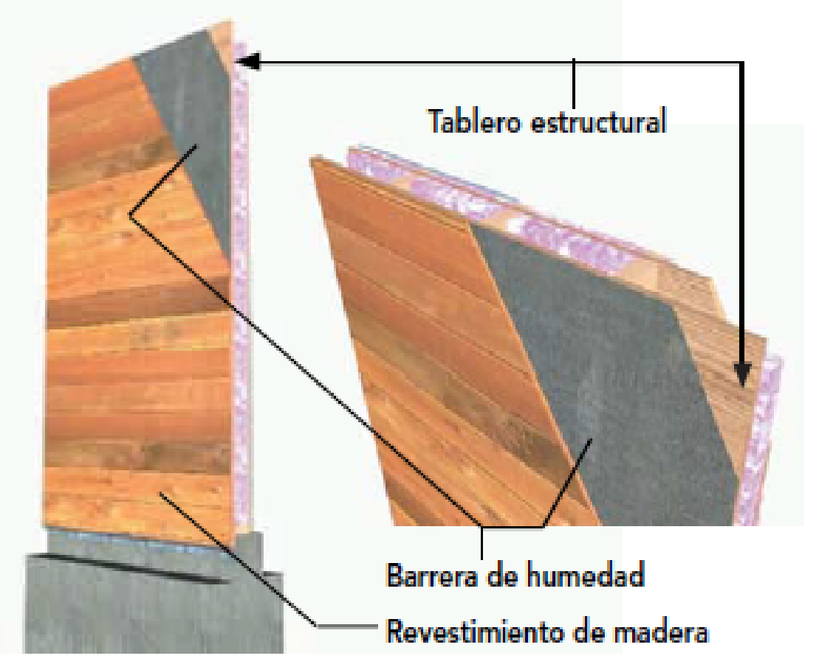
Algunos ejemplos de Revestimientos de Madera
Revestimientos para pisos, muros y cielos
FIGURA 4 - Revestimiento final tinglado madera
FIGURA 5 - Revestimiento con madera termotratada
FIGURA 6 - Revestimiento final con madera
Fuente: Revestimiento de tinglado. Corporación Chilena de la Madera CORMA
Fuente: https://novocom.top/view/1238ee-paneles-para-forrar-paredes-exteriores/
Fuente: Parámetro con revestimiento de madera, terminación final de la vivienda. Corporación chilena de la madera CORMA

Slide 9
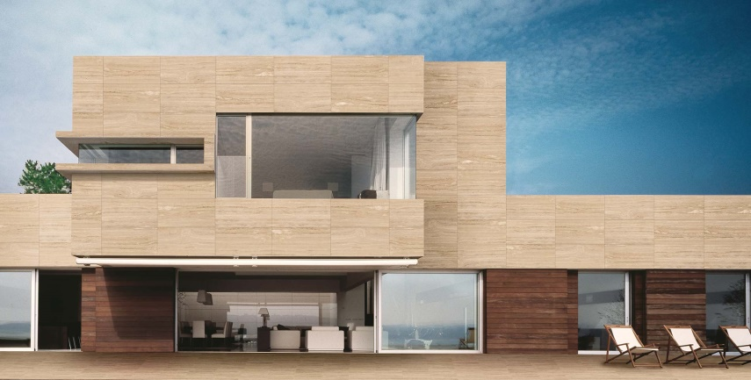
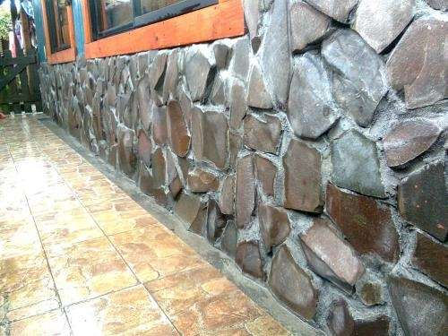
REVESTIMIENTO DE PIEDRA
El revestimiento de piedra más usado en muros, es la piedra laja. Este es una suerte de chapa de piedra con menor peso y mayor área de revestimiento.
La ejecución de un revestimiento de láminas de piedra o de mármol, tiene una laboriosa etapa previa de preparación del material. Se comienza por definir con exactitud las formas y medidas del revestimiento terminado.
FIGURA 7 - Revestimiento con mármol
FIGURA 8 - Revestimiento con piedra laja
Fuente: https://www.archiexpo.es/prod/levantina/product-58844-1865550.html
Fuente: https://www.pinterest.cl/pin/591941944743094399/

Slide 10
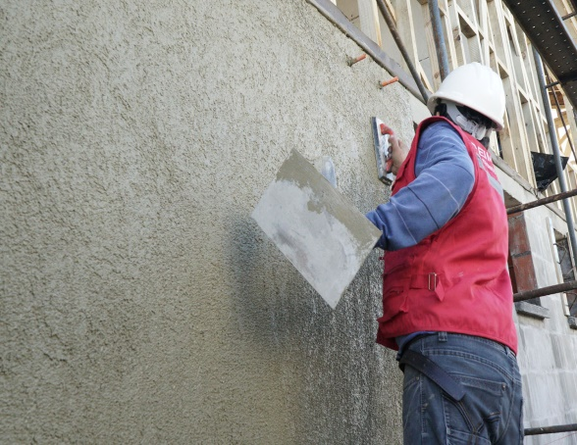
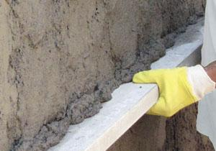
REVESTIMIENTO EN BASE A MORTEROS
Se utiliza en revoques en base a cemento. Aunque como terminación final, los morteros de cemento utilizan arena fina y/o arena gruesa, según la terminación deseada. La dosificación del mortero la define la proporción cemento - arena, la que en paramentos exteriores y en recintos húmedos generalmente es de 1:3, con adición de aditivos hidrófugos.
FIGURA 9 - Estuco acrílico
FIGURA 10 - Estuco y afinado
Fuente:
https://www.reimpas.cl/news/estucos-acrilicos-reimpas/
Fuente: https://www.sodimac.cl/sodimac-cl/content/a1770081/panel-covintec/

Slide 11
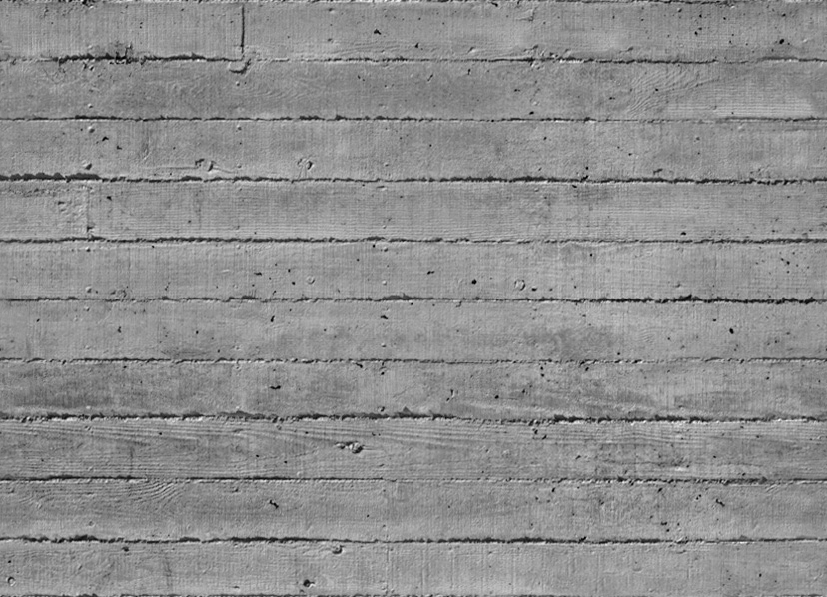
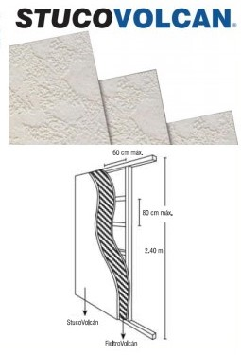
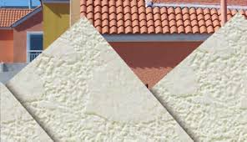
Revestimientos para pisos, muros y cielos
Es un tablero con textura estuco, que se presenta en medidas de 1,20 x 2.40 m y en 6 mm de espesor. Reemplaza al sistema tradicional de estuco sobre albañilería u hormigón, con un menor tiempo y costo de ejecución en obra y una alta resistencia a la humedad. No se fisura, es fácil de trabajar, cortar, clavar o atornillar, es incombustible y tiene una alta estabilidad dimensional. Se usa para revestir exteriores de viviendas u otras edificaciones.
ESTUCO
VOLCÁN
FIGURAS 11 y 12 - Panel Stuco Volcán
Fuente: http://wwwold.volcan.cl/documentos/catalogos/vivienda_social/catalogo_vivienda_social_volcan.pdf

Slide 12
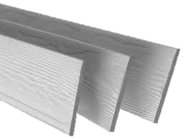
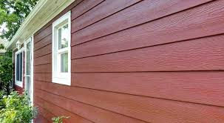
Revestimientos para pisos, muros y cielos
Posee una apariencia similar a la madera pero tiene ventajas particulares. Es fácil y rápido de instalar, no requiere de tratamiento previo ni posterior, su mantención es casi nula, no crea hongos, es imputrescible e incombustible y tiene alta resistencia a la humedad.
TINGLADO DE FIBROCEMENTO
FIGURAS 13 y 14 - Tinglado fibrocemento
Fuente: https://www.lavoz.com.ar/tendencias/mira-como-es-siding-tabla-de-fibrocemento-con-textura-de-madera
Fuente: https://www.constructor31.com/producto/siding-fibrocemento-2/

Slide 13
YESO CARTÓN
Revestimientos para pisos, muros y cielos
Elemento constructivo compuesto por un núcleo de yeso y aditivos especiales, revestido por ambas caras con cartón de alta resistencia. Su uso principal es la conformación de soluciones constructivas de tabiques y cielos interiores en proyectos de edificación.
Se asemeja a la piedra en su solidez, resistencia, estabilidad, durabilidad e incombustibilidad; y a la madera, se asemeja en su flexibilidad, ductilidad, trabajabilidad (facilidad de corte, perforación, clavado o atornillado).
Las planchas de yeso-cartón deben cumplir con la norma NCh 146/1/2 Of. 2000 Planchas o placas de yeso – cartón – parte 1 – Requisitos.

Slide 14
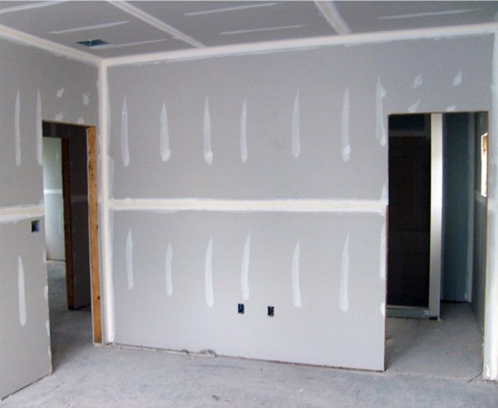
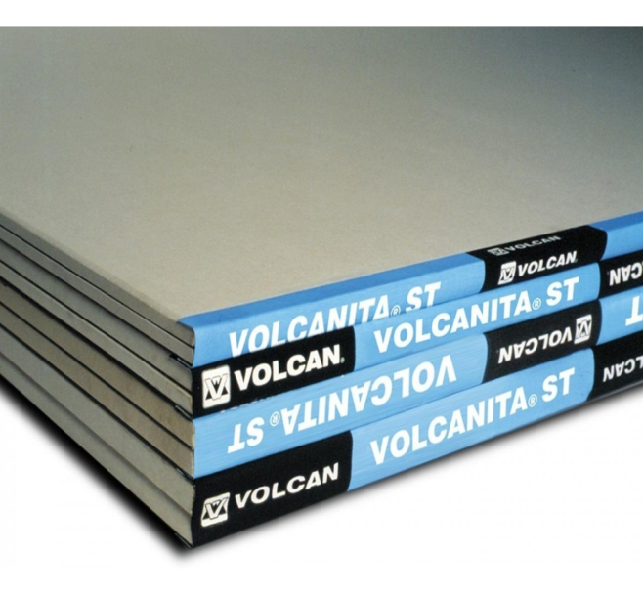
YESO CARTÓN
Revestimientos para pisos, muros y cielos
Las planchas de yeso-cartón se fabrican en tres tipos:
Estándar (ST): corresponde al tipo básico de plancha con borde biselado o borde rebajado (para terminación con juntura invisible para un acabado perfectamente liso).
FIGURA 15 - Pared revestida Yeso Cartón
FIGURA 16 - Plancha Yeso Cartón
Fuente: https://thisbuildis.com/es/pages/361993
Fuente: https://www.triplee.cl/volcanita-10mm-yeso-carton-volcan-2046.html

Slide 15
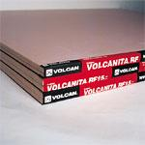
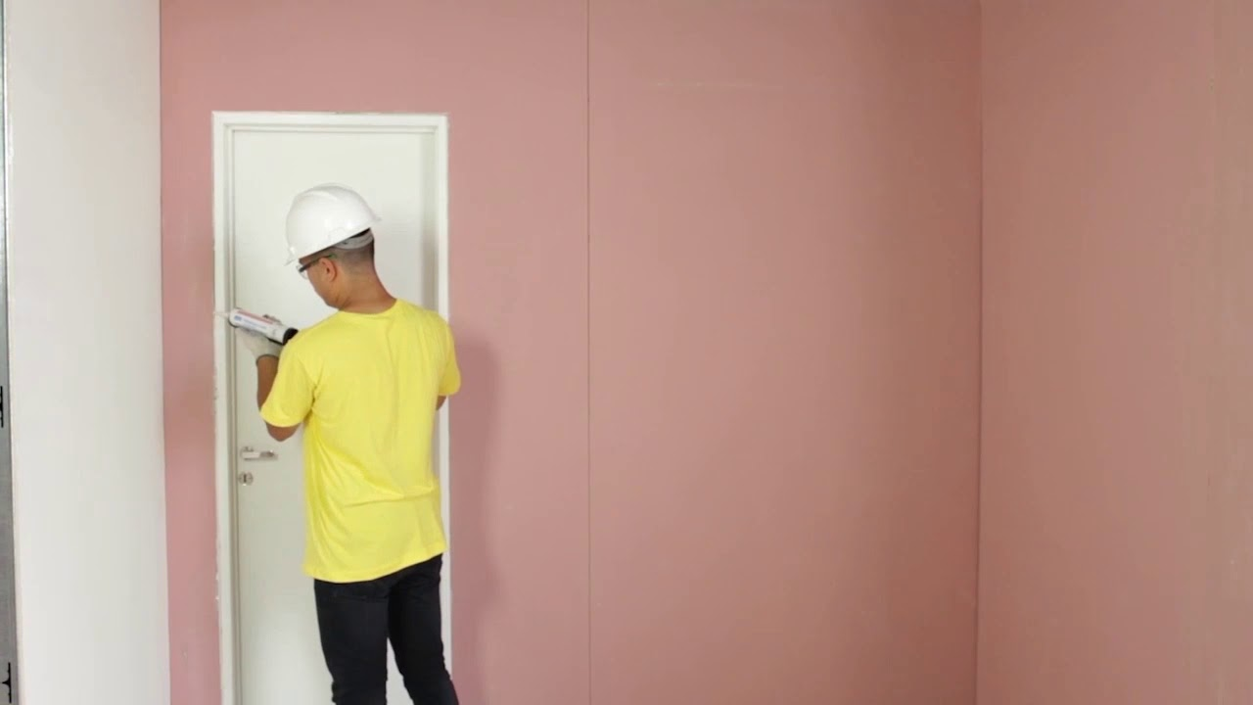
Revestimientos para pisos, muros y cielos
2. Resistentes al Fuego (RF): especialmente desarrolladas para ser utilizadas en aplicaciones con un alto requerimiento de resistencia frente al fuego, son planchas en cuyo núcleo de yeso se incorporan fibras de vidrio para aumentar su resistencia a la propagación del fuego.
YESO CARTÓN
FIGURA 17 - Yeso Cartón RF
FIGURA 18 - Instalación placa RF
Fuente: http://www.especificar.cl/fichas/planchas-de-yeso-carton-volcanita-rf
Fuente: https://www.youtube.com/watch?v=jjmVa5kFXdI

Slide 16
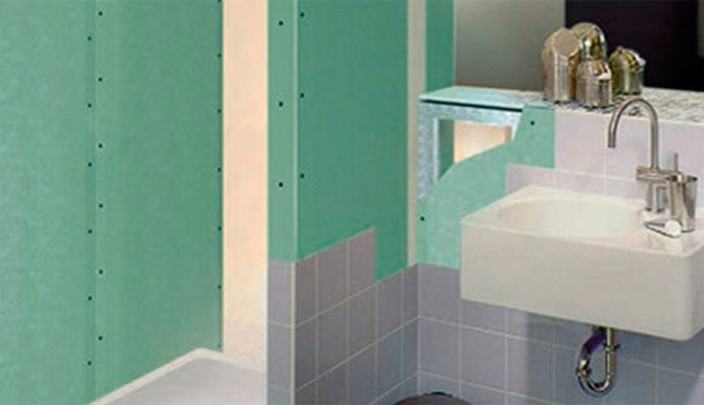
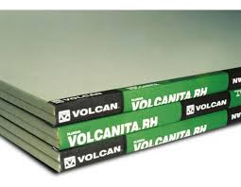
Revestimientos para pisos, muros y cielos
YESO CARTÓN
3. Resistentes a la Humedad (RH): son planchas en cuya formulación se incorporan aditivos impermeabilizantes que le confieren mayor resistencia a la humedad, limitando la absorción de humedad en las planchas.
YESO CARTÓN
FIGURA 19 - Revestimiento yeso cartón RH
FIGURA 20 - Placa yeso cartón RH
Fuente: http://tuasesorenceramicos.blogspot.com/2014/03/se-puede-pegar-sobre-placa-de-yeso.html
Fuente: http://www.especificar.cl/fichas/planchas-de-yeso-carton-volcanita-rh

Slide 17
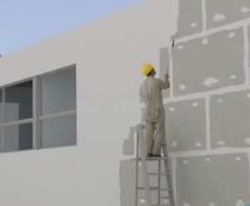
Revestimientos para pisos, muros y cielos
Están construidas por una mezcla homogénea de cemento, refuerzos orgánicos y agregados naturales, más un especial proceso de construcción de alta tecnología basado en fraguado por autoclave. Su carácter de material neutro le permite ser pintado directamente sobre su superficie sin previo tratamiento, además de no sufrir pudrición o acción de ácaros y termitas. Las placas deben ser fabricadas según la Norma Chilena NCh 186/1 Of. 1986.
FIBROCEMENTO
FIGURA 21 - Fibrocemento en Muros
Fuente: https://materialesalicante.com/placas-de-fibrocemento-lisas-usos/

Slide 18
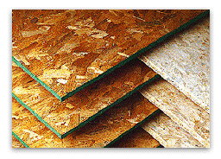
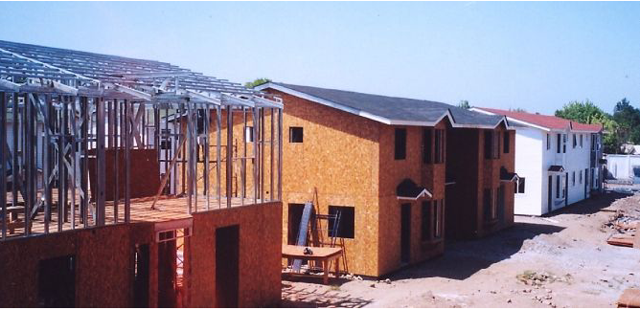
Revestimientos para pisos, muros y cielos
Son tableros estructurales formados por hojuelas rectangulares de madera, dispuestas en capas perpendicularmente unas con otras, que se mezclan con ceras y adhesivos para posteriormente ser sometidas a altas temperaturas y presiones lo cual le da gran resistencia a las cargas en cualquier dirección.
Son fáciles de cortar, clavar o atornillar, utilizando herramientas de uso común. La plancha estándar tiene una cara rugosa, otorgando una característica antideslizante (techos) y/o mayor área específica de adherencia (muros y pisos). Además del formato estándar (canto naranjo) existe un tablero resistente a las termitas (canto amarillo) y otro resistente a hongos, fuego y termitas (canto guinda).
OSB (Oriented Strand Board)
FIGURAS 22 y 23 - Placa de OSB y Revestimiento OSB en viviendas
Fuente: https://lpchile.cl/

Slide 19
Revestimiento de Piso
Revestimientos para pisos, muros y cielos
Este revestimiento tiene la finalidad de entregar una superficie terminada que ofrezca un tránsito seguro y proteger la base que conforma la plataforma, así como también entregar una terminación decorativa adecuada con diferentes materiales.
Independiente de las ventajas específicas que tiene cada revestimiento, todos deben cumplir con dos propiedades básicas: durabilidad y facilidad para su mantención.
El piso es el pavimento artificial o natural que se encuentra en calles, caminos, rutas o habitaciones. Dentro de una vivienda puede encontrarse una gran variedad de tipos de pisos, los cuales se muestran a continuación.
REVESTIMIENTO DE PISO

Slide 20
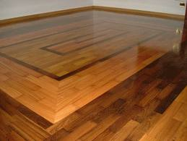
Revestimiento de Piso
Revestimientos para pisos, muros y cielos
Estos pisos se caracterizan por su perdurabilidad y por transmitir calidez en ambientes impersonales y fríos. Pueden pisos pueden instalarse en cualquier habitación de la casa.
MADERA
FIGURA 24 - Piso de madera
Fuente: https://www.reformad.es/parquet/

Slide 21
Revestimiento de Piso
Revestimientos para pisos, muros y cielos
Estos son instalados sin clavos, tornillos ni pegamento, sino que se apoyan las tablas sobre una superficie lisa y se las encastra. Se instalan rápidamente, incluso sobre el piso actual. Son resistentes, perdurables, térmicos y acústicos. Los pisos flotantes se clasifican por su fabricación en tres grandes grupos:
Piso madera sólida
Piso laminado
Piso de ingeniería
FLOTANTES

Slide 22
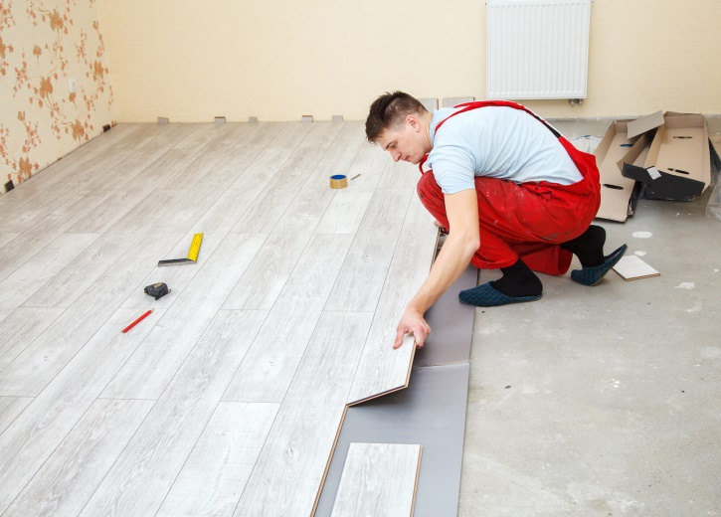
Revestimiento de Piso
Revestimientos para pisos, muros y cielos
Piso Madera sólida: es un piso de madera sólida, que tiene encima una capa plástica.
FIGURA 25 - Piso madera sólida
FLOTANTES
Fuente: https://procesosconstructivos123.files.wordpress.com/2020/09/pc1_entrepisos_2020_09_04.pdf

Slide 23
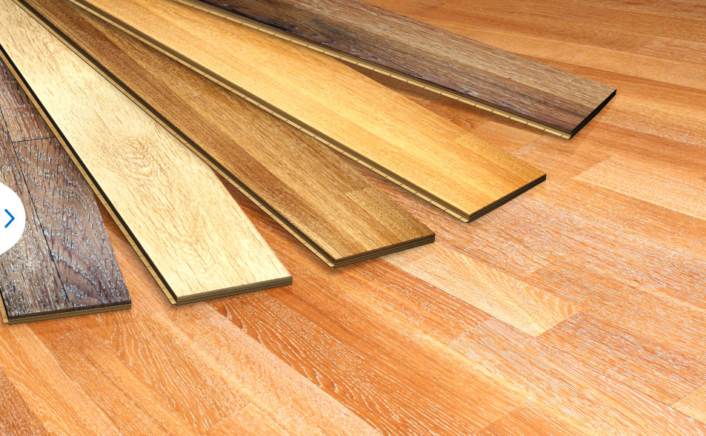
Revestimiento de Piso
Revestimientos para pisos, muros y cielos
2. Piso Laminado: se confecciona con madera prensada.
FIGURA 26 - Piso Laminado
FLOTANTES
Fuente: https://www.homecenter.com.co/homecenter-co/guias-de-compra/como-limpiar-piso-laminado-y-que-quede-impecable

Slide 24
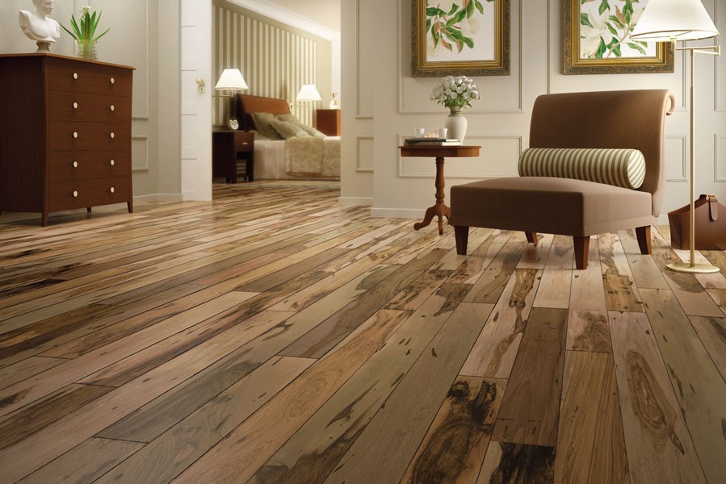
Revestimiento de Piso
Revestimientos para pisos, muros y cielos
3. Piso de Ingeniería: se compone de varias capas de madera.
FLOTANTES
FIGURA 27 - Piso de ingeniería
Fuente: https://www.bremenwood.cl/instalacion-de-pisos/pisos-de-ingenieria/

Slide 25
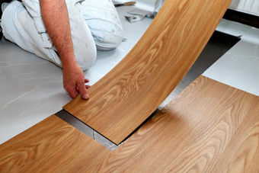
Revestimiento de Piso
Revestimientos para pisos, muros y cielos
Se fabrican sobre la base de polímeros, un compuesto termoplástico de resina de polivinilo, que se caracteriza por ser tenaz y flexible, su composición es libre de asbesto. Tienen notables cualidades térmicas, acústicas, antiestáticas y antibacterianas, por lo que son una excelente opción para proyectos institucionales y residenciales.
La instalación puede realizarse en pocas horas, lo cual permite su uso inmediato. Se limpia fácilmente, no se mancha, no acumula polvo ni suciedades y es auto extinguible.
PISO VINÍLICO
FIGURA 28 - Piso vinílico
Fuente: https://reycor.es/ventajas-y-desventajas-suelos-de-vinilo/

Slide 26
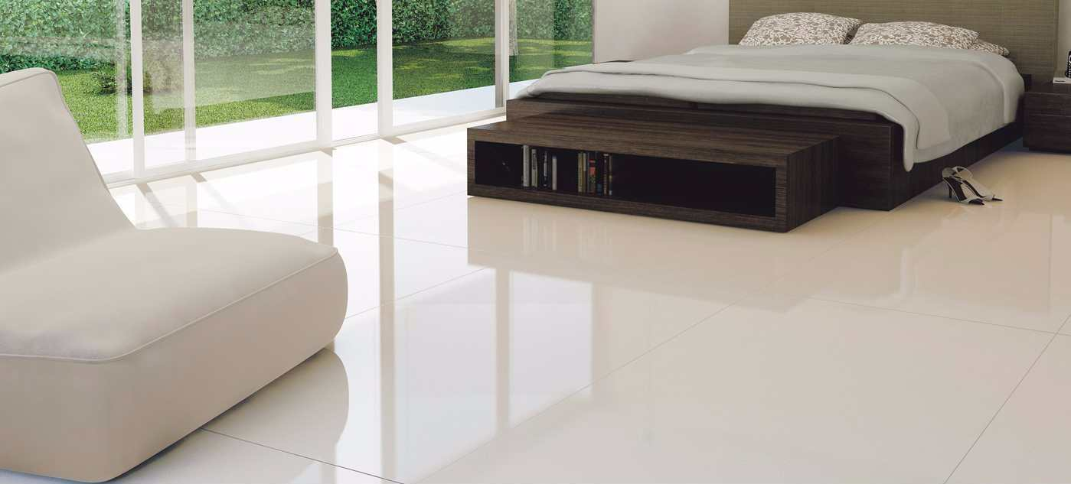
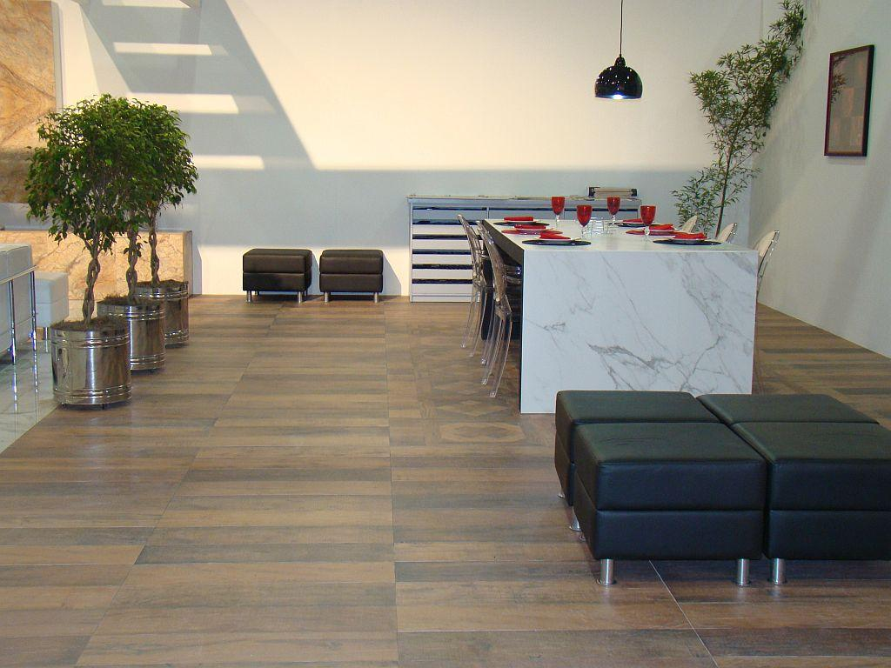
Revestimiento de Piso
Revestimientos para pisos, muros y cielos
Estos pisos se caracterizan por su pesadez y durabilidad. Además de esto, son fáciles de mantener e impermeables, por lo que se pueden utilizar en cualquier ambiente.
Algunas de sus desventajas son:
Si reciben un golpe muy fuerte pueden dañarse.
En lugares muy transitados se desgastan y pierden color.
PORCELANATOS Y CERÁMICA
FIGURA 29 - PISO PORCELANATO
FIGURA 30 - PISO CERÁMICA
Fuente: https://homesolution.net/blog/diferencia-entre-ceramica-y-porcelanato/

Slide 27
REVESTIMIENTO DE CIELOS
Protegida la vivienda de los agentes exteriores y finalizada la obra gruesa, instalaciones y aislaciones, se está en condiciones de dar inicio a las partidas de terminaciones interiores. Estas contemplan, entre otras, los revestimientos de cielo.
Los revestimientos interiores de cielo pueden ser de diversos materiales como: madera, yeso-cartón, fibrocemento y cielos modulares, entre otros. En su elección, se consideran aspectos estéticos, de mantención, costos, plazos de instalación y condiciones ambientales interiores de algunos recintos.

Slide 28
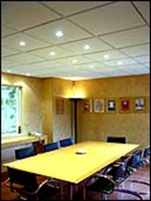
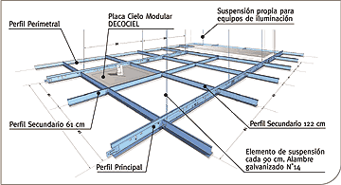
CIELO MODULAR
Consiste en un sistema de planchas de diferentes materiales (poliestireno, yeso-cartón, láminas metálicas, entre otros), apoyadas sobre un sistema de suspensión de acero galvanizado, tipo clip in, que se cuelga a la loza u otra superficie existente.
FIGURAS 31 Y 32 - Cielos modulares
Fuente: http://www.emb.cl/construccion/articulo.mvc?xid=2182&ni=cielo-modular-decociel

Slide 29
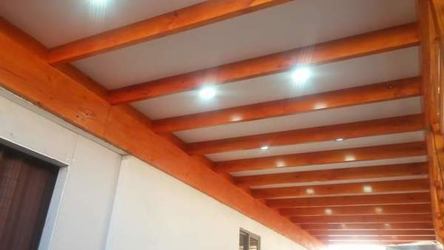
CIELO VIGA A LA VISTA
Consiste en materializar el revestimiento entre las vigas del entrepiso, tirantes o pares de la techumbre, basándose en tableros ranurados y molduras para cielo, o dejar a la vista el mismo tablero contrachapado estructural que arriostran la estructura de la techumbre o plataforma de segundo piso.
Independiente del material que se especifique como solución de cielo, se debe considerar tanto para la techumbre como para el entramado de entrepiso, la solución de piso, aislación térmica y acústica según sea el caso.
FIGURA 33 - Cielo con viga a la vista
Fuente: https://fotos.habitissimo.cl/foto/vigas-de-madera-a-la-vista_349392

